Slide 1
روش های تغییر و اصلاح رفتار
دکتر رضا برومند

Slide 2
آغاز کلام
ای نسخه اسرار الهی که تویی
وی آیینه جمال شاهی که تویی
بیرون ز تو نیست آنچه در عالم هست
از خود بطلب هر آنچه خواهی که تویی

Slide 3
معرفی

Slide 4
مقدمه
دکترویلیام گلسر بنیانگذار تئوری انتخاب و واقعیت درمانی اعتقاد دارد:
ما همه رفتارهای مان چه خوب و چه بد را انتخاب می کنیم
.مبنای رفتارهای ما هم پاسخ به پنج نیاز بنیادی است

Slide 5
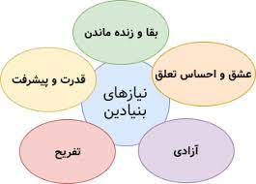
نیازهای بنیادین
نیاز به بقا
نیاز به عشق و احساس تعلق
نیاز به قدرت
نیاز به آزادی
نیاز به تفریح

Slide 6
ویلیام گلسر بنیانگذار واقعیت درمانی و تئوری انتخاب
اساس سلامت روان و موفقیت دوچیز است
واقعیت پذیری
Acceptance of reality
مسئولیت پذیری
responsibility

Slide 7
تعریف و انواع رفتار
تعریف رفتار
واکنش ارگانیزم در برابر محرک های درونی و بیرونی
با دو ویژگی مشاهده پذیر/اندازه پذیر بودن
راه رفتن
سکوت کردن
فکر کردن

Slide 8
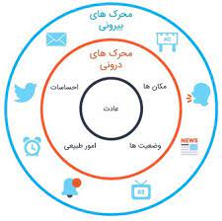
محرک
هر عامل درونی و بیرونی که موجب ایجاد رفتار گردد
محرک های بیرونی
محرک های درونی

Slide 9
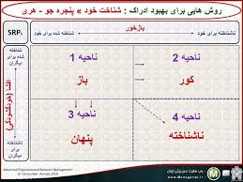
پنجره های خودشناسی

Slide 10
تعریف پاسخ
پاسخ نیز مانند رفتار به فعالیت های
مشاهده پذیر و اندازه پذیر موجود زنده
گفته می شود.
معمولا یک رفتار از مجموعه ای پاسخ تشکیل می شود

Slide 11
انواع رفتار
الف: رفتار پاسخگر
رفتاری که به وسیله محرک های
پیش آیندشان کنترل می شوند

Slide 12
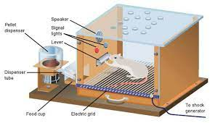
ب:رفتار کنشگر
رفتاری که با پس آیند کنترل می شود
این نوع رفتار برعکس رفتار پاسخگر که به طور خودکار
و غیر ارادی از فرد سر می زند بیشتر جنبه ارادی دارد

Slide 13
ج: رفتار نهان
رفتار نهان به رویدادهای درونی و خصوصی فرد گفته می شود تا آن را از اعمال بیرونی که رفتار آشکار نام گرفته متمایز سازد
رفتار نهان همان فراگرد تفکر است که معانی و نمادها را در بر می‌گیرد.

Slide 14
مفهوم رفتار نابهنجار
فرض بنیادی تغییر و اصلاح رفتار این است که رفتار بهنجار و نابهنجار از اصول روانشناختی یکسانی پیروی می کنند.
یعنی با همان شرائط و اصولی که رفتار بهنجار شکل گرفته رفتار
نابهنجار هم شکل گرفته است

Slide 15
رفتار نابهنجار چیست
چهار معیار اصلی تشخیص رفتار نابهنجار(4D)
1- انحراف (deviance)
2-پریشانی یا رنج(distress)
3-عملکرد نامناسب(dysfunction)
4-خطر(danger)

Slide 16
چهار معیار اصلی تشخیص رفتار نابهنجار
1- انحراف (deviance): از عملکرد، فکر، احساس و رفتار افراد دیگر در زمان و مکان مشخص متفاوت باشد

Slide 17
چهار معیار اصلی تشخیص رفتار نابهنجار
2-پریشانی یا رنج(distress): رفتارهایی که برای شخص ایجاد ناراحتی و رنج نمایند
برخی رفتارها از نظر دیگران رنج ولی از نظر فرد لذت و هیجان
مانند گروه شکنندگان یخ در میشیگان

Slide 18
چهار معیار اصلی تشخیص رفتار نابهنجار
3-عملکرد نامناسب(dysfunction)
رفتار نابهنجار عموما موجب عملکرد نامناسب خواهد شد
منظور از عملکرد نامناسب این است که فرد نتواند فعالیت های روزانه اش را بخوبی انجام دهد

Slide 19
چهار معیار اصلی تشخیص رفتار نابهنجار
4-خطر(danger)
رفتار نابهنجار رفتاری است که برای فرد و دیگران خطرآفرین باشد

Slide 20
برنامه تغییر و اصلاح رفتار

Slide 21
برنامه تغییر و اصلاح رفتار
1- تعیین رفتار آماج
نخستین مرحله از برنامه کار تغییردهنده رفتار تعیین رفتار آماج است.
این رفتار رفتاری است که مورد مشاهده قرار می گیرد و اندازه گیری می شود.

Slide 22
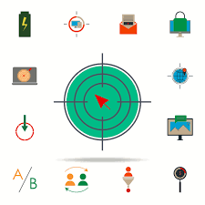
1- تعیین رفتار آماج
این رفتاری است که باید تغییر یابد واصلاح شود.
این رفتار همان رفتار مشکل آفرین یا ناسازگارانه است که غالبا به صورتی کلی و مبهم مانند فزونکاری ، تنبلی و افسردگی ظاهر می شود

Slide 23
برنامه تغییر و اصلاح رفتار
2- بیان هدف برنامه
در بیان هدف برنامه، تغییر دهنده رفتار باید تصمیم بگیرد که می خواهد چه کاریرا انجام دهد.
یعنی تغییراتی را که قرار است در رفتار آماج ایجاد گردند مشخص نماید.
.

Slide 24
برنامه تغییر و اصلاح رفتار
تصویرسازی رفتار پس از تغییر و اصلاح
به این کار بیان هدف برنامه تغییر رفتار می گویند

Slide 25
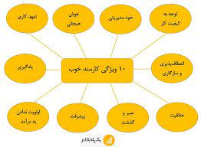
برنامه تغییر و اصلاح رفتار
3- آماده کردن هدف رفتاری
توصیف ویژگی های رفتاری است که قرار است پس از تغییر و اصلاح به وجود آید.

Slide 26
3- آماده کردن هدف رفتاری
شکل ظاهری رفتار: یعنی اینکه رفتار در چه شکلی رخ می دهد.
شدت یا نیروی رفتار: رفتار با چه شدتی رخ می دهد.
نرخ یا فراوانی رفتار: تعداد دفعات وقوع رفتار

Slide 27
3- آماده کردن هدف رفتاری
طول مدت رفتار: زمانی که دادن پاسخ به طول می انجامد.
دوره نهفتگی رفتار: مدتی که طول می کشد تا رفتار شروع شود.
مکان یا موقعیت انجام رفتار: جایی که رفتار در آن رخ می دهد

Slide 28
برنامه تغییر و اصلاح رفتار
4- انتخاب روش تغییر رفتار
ایجاد تغییر رفتار در هریک از جهت های زیر انکان پذیر است:
1-افزایش دادن یا نیرومند کردن رفتارهای ضعیف
2-گسترش یا تعمیم دادن یک رفتار به موقعیت های تازه

Slide 29
4- انتخاب روش تغییر رفتار
3-محدود کردن یک رفتار به موقعیت های معین
4-ایجاد کردن یا شکل دادن رفتارهای تازه

Slide 30
4- انتخاب روش تغییر رفتار
5-نگهداری و ادامه رفتارهایی که در طول زمان ممکن است ضعیف شوند
6-کاهش دادن یا حذف کردن رفتارهای نا مطلوب

Slide 31
برنامه تغییر و اصلاح رفتار
5- انتخاب وابستگی رفتار
وابستگی به رابطه بین سه عنصر زیر گفته می شود:
1- شرایطی که رفتار در آن رخ می دهد یا پیش آیندهای رفتار
2- رفتار
3- نتایج و پس آیندهای رفتار
وابستگی ها هم به طور طبیعی اتفاق می افتند و هم می توان آنها را به طور عمدی ترتیب داد.

Slide 32
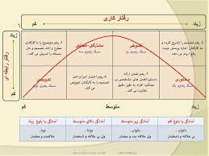
برنامه تغییر رفتار و رفتار درمانی
6- اجرای روش تغییر رفتار
در این مرحله تغییر دهنده رفتار ابتدا باید وضعیت
رفتار آماج را به طور طبیعی مشخص کند و منحنی خط
پایه رفتار را رسم نماید.
.

Slide 33
زمینه های تغییر یا اصلاح رفتار

Slide 34
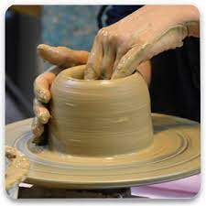
روشهای ایجاد رفتار تازه
روش شکل دهی رفتار
این روش بر این فرض اساسی رواشناسی رفتاری استوار است که همه رفتارهای پیچیده از تغییر شکل تدریجی رفتارهای ساده به وجود می آیند.

Slide 35
روش شکل دهی رفتار
روش شکل دهی بر فن تقویت تفکیکی استوار است
بنابراین ابتدا تقویت و سپس فن تقویت تفکیکی را معرفی می کنیم.
تقویت رویداد خوشایندی است که بلافاصله پس از رفتار می آید و موجب نیرومندی رفتار می شود

Slide 36
نواع تقویت کننده های مثبت
1- تقویت کنندهای نخستین یا ملموس :
ذاتا خاصیت تقویت کنندگی دارند و موجب سلامت و بقای ارگانیسم و بر طرف کننده نیاز های فیزیولوژ یکی است.مانند آب، غذا،هوا، خواب، فعالیت های جنسی و..

Slide 37
2- تقویت کننده های شرطی
در اصل خاصیت تقویت کنندگی ندارند اما بر اثر مجاورت با تقویت کنندهای نخستین خاصیت تقویت کنندگی پیدا می کند(طبق قانون شرطی سازی پاسخگر پاولف)
مانند: پول ،مقام،نمره،مدرک، البته تقویت کنندهای تعمیم یافته نیز همانند تقویت کنندهای شرطی عمل می کنند.

Slide 38
3- تقویت کنندهای اجتماعی:
تقویت کنندهایی که در یک موقعیت اجتماعی به وسیله دیگران به فرد داده می شود مانند لبخند زدن، اظهار محبت کردن، بوسیدن ،توجه کردن و .........

Slide 39
4- تقویت کنندهای پته ای یا معاوضه ای
پته به یک تکه کاغذ یا ستاره گفته می شود که پس از رفتار مطلوب شخص ،به عنوان تقویت به فرد داده می شودواو می تواندآنرا با یک تقویت کننده دلخواه معاوضه نماید.به همین علت تقویت کننده معاوضه ای نیز گفته می شود.

Slide 40
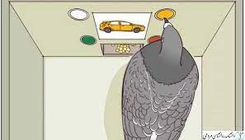
تقویت تفکیکی
تقویت تفکیکی یا تفکیک پاسخ فنی است که
توسط آن تغییردهنده رفتار به تقویت اجزایی
از رفتار که مفید تشخیص می دهد می پردازد
و اجزای نامربوط را با تقویت نکردن به خاموشی می سپارد.

Slide 41
عوامل موثر بر افزایش اثر بخشی روش شکل دهی
1- انتخاب رفتار نهایی مورد انتظار
تعریف هدف نهایی باید به گونه ای دقیق و مشخص باشد که همه کسانی که در اجرای برنامه به تغییردهنده رفتار کمک می کنند برداشت یکسانی از آن داشته باشند.
.

Slide 42
2- انتخاب یک نقطه آغاز
چون رفتار نهایی به طور کامل از فرد سر نمی زند که بتوان آن را از راه تقویت نیرومند و حفظ کرد بنابراین لازم است جزیی از رفتار نهایی یا رفتار دیگری را که شبیه به رفتار نهایی است انتخاب کرد و آن را نقطه آغاز کار قرار داد.
این نقطه باید رفتاری باشد که به اندازه کافی رخ می دهد تا بتوان آن را تقویت کرد

Slide 43
عوامل موثر بر افزایش اثر بخشی روش شکل دهی
3- انتخاب گام ها یا تقریب های متوالی
پس از انتخاب رفتار مقدماتی یانقطه آغاز لازم است رفتارهای بعدی یا تقرب هایی که تدریجا به هدف نهایی منتهی می شوند نیز مشخص شوند. در این مورد باید از تجارب شخصی و حرفه ای استفاده کرد.
.

Slide 44
4- اجرای روش شکل دهی
در این مرحله تغییر دهنده رفتار عملا دست به کار پیاده کردن برنامه می شود و به ایجاد تغییرات لازم و گام به گام در رفتار اولیه و هدایت آن به سوی رفتار نهایی می پردازد

Slide 45
روش زنجیره سازی رفتار
دیدیم که در روش شکل دهی یک جزء ساده رفتار به تدریج کامل و کامل تر می شود تا اینکه سرانجام رفتار پیچیده مورد نظر حاصل آید.

Slide 46
در روش زنجیره سازی اجزای ساده رفتاری به دنبال هم قرار داده می شوند و از ترکیب آنها یک رفتار پیچیده تر ظاهر می گردد.
به رفتارهای ساده ای که از پیوند آنها رفتار پیچیده تر به دست می آید حلقه های زنجیره رفتاری و به مجموعه رفتار حاصل از پیوند این حلقه ها زنجیره رفتاری می گویند

Slide 47
روش زنجیره سازی رفتار
کنترل محرکی
برای اینکه محرک ها نقش کنترل کنندگی رفتار را به عهده بگیرند لازم است که در حضورآنها رفتاار را تقویت کنیم ولی در غیاب آنها رفتار را تقویت نکنیم. یعنی آزمودنی را به گونه ای تربیت کنیم که در موقعیت های مختلف به طور متفاوت رفتار کند.

Slide 48
فرایند زنجیره سازی محرک – پاسخ
یک زنجیره رفتاری از یک رشته محرک و یک رشته پاسخ تشکیل می شود که در آن هر پاسخ به صورت یک محرک برای پاسخ بعدی عمل می کند. آخرین پاسخ با تقویت کننده دنبال می شود.

Slide 49
روش های نگهداری و گسترش رفتارهای مطلوب
برنامه های تقویت
منظور از برنامه تقویت این است که مشخص کنیم رفتار مورد نظر به چه میزانی تقویت شود . معروف ترین برنامه تقویتی برنامه تقویت پیوسته یا پیاپی است.
در این برنامه هر با رکه رفتار رخ می دهد تقویت می شود.

Slide 50
برنامه های تقویت
ولی در تقویت ناپیوسته یا ناپیاپی که به آن تقویت بخشی یا سهمی نیز گفته می شود بعضی از رویدادهای یک رفتار تقویت می شوند اما بعضی رویدادهای دیگر تقویت نمی شوند.

Slide 51
روش های تعمیم یا گسترش رفتار
انواع تعمیم
تعمیم محرک
عبارت است از پاسخ دادن یکسان به محرک های مشابه. تعمیم محرک وقتی صورت می پذیرد که رفتاری که در حضور یک محرک خاص تقویت شده است در حضور محرک های مختلف اما مشابه با محرک اولیه نیز انجام شود.

Slide 52
نگهداری رفتار
هدف عمده تغییر رفتار این است که تغییرات ایجاد شده در رفتار فرد پس از پایان یافتن برنامه تغییر رفتار همچنان حفظ شود.

Slide 53
روش های تعمیم یا گسترش رفتار
انواع تعمیم
تعمیم پاسخ
تعمیم پاسخ در اصطلاح تغییر رفتار به گسترش تغییرات حاصل در یک رفتار فرد به رفتارهای دیگر او گفته می شود.

Slide 54
روش های آموزش تعمیم
روش آموزش تعمیم محرک
1- در حین آموزش یا اجرای برنامه تغییر رفتار موقعیت های طبیعی زندگی را از نظر دور ندارید.
2- شرایط آموزش را متنوع سازید.
3- در موقعیت آموزش از محرک هایی استفاده کنید که در موقعیت های طبیعی یافت می شوند.
4- در حین آموزش و اجرای برنامه تغییر رفتار از نمونه ها و مثال های فراوان استفاده کنید.

Slide 55
روش های آموزش تعمیم
روش آموزش تعمیم پاسخ
1- از نمونه ها و مثال های مختلف رفتار استفاده کنید.
2- در ضمن آموزش پاسخ های درست متنوعی را مورد استفاده قرار دهید.

Slide 56
روش آموزش نگهداری رفتار
1- به وابستگی های طبیعی فرصت دهید تا رفتار تازه آموخته شده را زیر کنترل بگیرند.
2- تغییر رفتار را در محیط طبیعی انجام دهید.
3- از برنامه های تقویت ناپیاپی استفاده کنید.

Slide 57
روش های کاهش و حذف رفتارهای نامطلوب
روش های مثبت کاهش رفتار
به این معنی است که اگر فرد رفتار مطلوب تازه ای را بیاموزد و به انجام آن رفتار بپردازد و به خاطر آن تقویتی را که با انجام یک رفتار نا مطلوب دریافت می کرده است به دست آورد، به تدریج این رفتار مطلوب او جانشین رفتار نامطلوبش خواهد شد.

Slide 58
روش های مثبت کاهش رفتار
تقویت تفکیکی نرخهای کم رفتار
بعضی رفتارها اگر با فراوانی یا نرخ کم انجام شوند مطلوب اند اما اگر به میزان زیاد انجام شوند نامطلوب یا حتی مضر هستند.
این روش به کاربرد یک برنامه خاص تقویتی با رفتارهایی گفته می شود که اگر با نرخ یا فراوانی کم رخ دهند مطلوب اند ولی علت نامطلوب بودن آنها این است که به دفعات رخ می دهند.

Slide 59
روش های مثبت کاهش رفتار
تقویت تفکیکی رفتارهای دیگر
در روش تقویت تفکیکی رفتارهای دیگر همه رفتارهای فرد تقویت می شوند به جز رفتار آماج که نامطلوب تشخیص داده شده است.
در این روش تقویت وابسته است به انجام ندادن یا حذف رفتار نا مطلوب نه انجام دادن آن.

Slide 60
تقویت تفکیکی رفتار ناهمساز
بهترین روشی که برای جلوگیری از ایجاد خلاء رفتاری می توان به کار گرفت این روش است.
در این روش همزمان با تقویت نکردن رفتار نامطلوب رفتار مطلوبی را که با آن ناهمساز یا مغایر است تقویت می کنیم.

Slide 61
روش های مثبت کاهش رفتار
سیری یا اشباع
سیری یا اشباع به کاهش رفتار حاصل از فقدان اثربخشی تقویت کننده ای که آن رفتار را حفظ می کند گفته می شود.
در سیری فقدان اثربخشی تقویت کننده در نتیجه مصرف زیاد آن رخ می دهد.

Slide 62
روش های منفی کاهش رفتار
خاموشی
خاموشی به فرایندی گفته می شود که در آن وقوع رفتار بدون تقویت می ماند و تکرار بدون تقویت رفتار سرانجام منجر به توقف کامل آن رفتار می شود.

Slide 63
محروم کردن از تقویت مثبت
در این روش فرد را به خاطر انجام رفتاری نامطلوب برای مدتی معین از فرصت دریافت تقویت محروم می کنند.
این محروم کردن به دو صورت انجام می شود:
1- یا فرد را از محیطی که در آن تقویت دریافت می کند بیرون می کنند.
2- یا منبع تقویتی را از دسترسش دور می سازند.

Slide 64
روش های منفی کاهش رفتار
جریمه کردن
این روش به حذف مقداری از تقویت کننده های یک فرد در ازای رفتار نامطلوبی که انجام داده است گفته می شود.
شرط استفاده از این روش آن است که فرد قبلا مدتی تقویت شده باشد تا بعد بتوان مقداری از تقویت کننده های دریافتی او را پس از انجام رفتار نامطلوب از او پس گرفت.

Slide 65
جبران کردن
در این روش وقتی که فرد مرتکب رفتاری نامطلوب می شود او را وامیدارند تا برای جبران عمل خلاف خود آن را اصلاح کند.
هدف این است که مددجو برای رفتار نامناسب خود قبول مسئولیت نماید.

Slide 66
روش های منفی کاهش رفتار
تنبیه
تنبیه ارائه یک محرک آزارنده یا یک تقویت کننده منفی به دنبال یک رفتار نامطلوب است که نتیجه اش ضعیف شدن یا کاهش احتمال بروز آن رفتار است.

Slide 67
تنبیه
محرک آزاردهنده را محرک تنبیه کننده نیز می نامند
این همان محرکی است که اگر رفتاری از جاندار سبب دور شدن یا جلوگیری از وقوع آن بشود نتیجه اش افزایش فراوانی آن رفتار است.

Slide 68
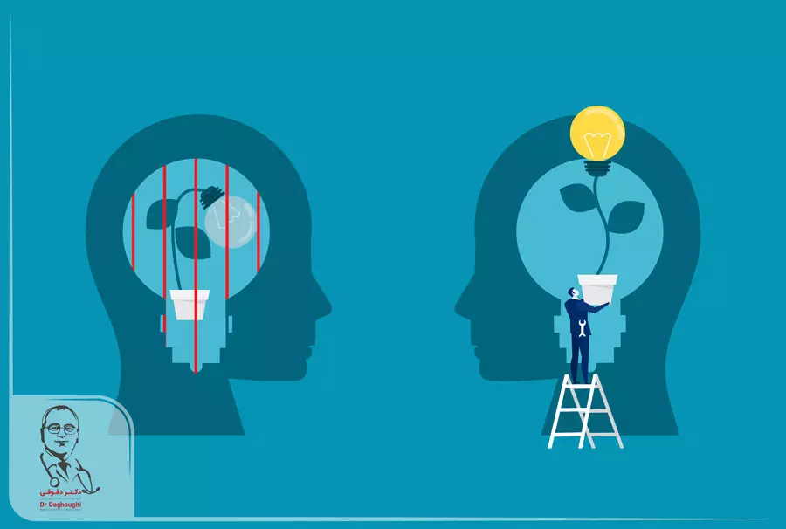
مراحل تغییر رفتارخود

Slide 69
الف: مرحله پیش‌اندیشی
مشخصات:
انکار
ناآگاهی از مسئله
استراتژی‌ها:
در رفتار خود تجدیدنظر کنید
خود و اقدامات خود را تجزیه ‌و تحلیل کنید
ارزیابی خطرات رفتار فعلی

Slide 70
الف: مرحله پیش‌اندیشی
اولین مرحله از تغییر به‌عنوان پیش‌اندیشی شناخته می‌شود.
در مرحله پیش‌اندیشی، مردم تغییر را در نظر نمی‌گیرند. افرادی که در این مرحله هستند اغلب “در انکار” توصیف می‌شوند، زیرا آن‌ها ادعا می‌کنند که رفتار آن‌ها مشکلی ندارد.

Slide 71
الف: مرحله پیش‌اندیشی
در بعضی موارد، افراد در این مرحله نمی‌فهمند که رفتار آن‌ها آسیب‌رسان است، یا در مورد از عواقب اعمال خود کم‌اطلاع هستند.
اگر در این مرحله هستید، ممکن است احساس کناره‌گیری از وضعیت فعلی خود را داشته باشید یا باور داشته باشید که هیچ کنترلی بر رفتار خود ندارید.

Slide 72
الف: مرحله پیش‌اندیشی
اگر در این مرحله هستید، با پرسیدن چند سؤال از خود شروع کنید.
آیا تابه‌حال سعی کرده‌اید این رفتار را در گذشته تغییر دهید؟
چگونه تشخیص می‌دهید که مشکلی دارید؟
چه اتفاقی می‌افتد تا شما رفتار خود را یک مشکل بدانید؟

Slide 73
ب: مرحله تأمل
مشخصات:
دوسوگرایی/احساسات متناقض
استراتژی‌ها:
موافقان و مخالفان تغییر رفتار را بسنجید
آمادگی و توانایی تغییر را تأیید کنید
موانع تغییر را شناسایی کنید

Slide 74
ب: مرحله تأمل
در طی این مرحله، مردم بیشتر از مزایای احتمالی ایجاد تغییر آگاه می‌شوند، اما تغییرات بیشتر متمایز می‌شوند.
این تعارض باعث ایجاد یک احساس شدید دوسوگری در مورد تغییر می‌شود.
به دلیل این عدم اطمینان، مرحله تأمل در تغییر می‌تواند ماه‌ها یا حتی سال‌ها طول بکشد. بسیاری از مردم هرگز از مرحله تأمل عبور نمی‌کنند

Slide 75
ب: مرحله تأمل
شما ممکن است تغییر را به‌عنوان یک‌روند رها کردن چیزی به‌جای وسیله‌ای برای کسب منافع عاطفی، ذهنی یا جسمی را در نظر بگیرید.
اگر در فکر تغییر رفتار هستید، چند سؤال مهم وجود دارد که باید از خود بپرسید:
چرا می‌خواهید تغییر کنید؟ آیا چیزی مانع تغییر شما شده است؟
چه مواردی می‌تواند به شما در ایجاد این تغییر کمک کند؟

Slide 76
ج: مرحله آماده‌سازی
مشخصات:
در حال آزمایش با تغییرات کوچک
جمع‌آوری اطلاعات در مورد تغییر
استراتژی‌ها
اهداف خود را بنویسید
برنامه عملیاتی را تهیه کنید
فهرستی از جملات انگیزشی تهیه کنید

Slide 77
ج: مرحله آماده‌سازی
در مرحله آماده‌سازی، ممکن است شروع به ایجاد تغییرات کوچک کنید تا برای یک تغییر بزرگ‌تر زندگی آماده شوید.
به‌عنوان‌مثال، اگر هدف شما کاهش وزن است، ممکن است به غذاهای کم‌چرب روی بیاورید.

Slide 78
ج: مرحله آماده‌سازی
اگر هدف شما ترک سیگار است، ممکن است مارک‌های سیگار خود را تغییر دهید یا هرروز کمتر سیگار بکشید.
همچنین ممکن است نوعی اقدام مستقیم مانند مشاوره با یک درمانگر، عضویت در یک مرکز بهداشتی یا مطالعه کتاب‌های خودیاری داشته باشید.

Slide 79
ج: مرحله آماده‌سازی
اگر در مرحله آماده‌سازی هستید، مراحلی وجود دارد که می‌توانید برای بهبود شانس خود برای ایجاد تغییر در زندگی پایدار، بردارید.
1-تا جایی که می‌توانید در مورد راه‌های تغییر رفتار خود اطلاعات جمع کنید.
2-فهرستی از جملات انگیزشی را تهیه کنید.
3-اهداف خود را بنویسید.
4- منابعی مانند گروه‌های پشتیبانی، مشاوران یا دوستان خود را پیدا کنید که می‌توانند مشاوره ارائه دهند

Slide 80
د: مرحله عمل
مشخصات:
اقدام مستقیم به‌سوی یک هدف
استراتژی‌ها:
به موفقیت‌های خود پاداش دهید
به دنبال حمایت اجتماعی باشید

Slide 81
د: مرحله عمل
در مرحله چهارم تغییر، افراد برای تحقق اهداف خود اقدام مستقیم را آغاز می‌کنند.
اغلب، برنامه‌ها ناموفق هستند زیرا در مراحل قبلی به‌اندازه کافی فکر یا وقت گذاشته نشده است.

Slide 82
د:مرحله عمل
به‌عنوان‌مثال، بسیاری از مردم برای کاهش وزن برنامه‌ای برای سال نو تنظیم می‌کنند
بلافاصله با شروع یک رژیم جدید ورزشی، رژیم سالم‌تری را شروع می‌کنند
میان وعده‌ها را قطع می‌کنند.
این مراحل قطعی برای موفقیت حیاتی است، اما این تلاش‌ها اغلب طی چند هفته کنار گذاشته می‌شوند زیرا مراحل قبلی نادیده گرفته‌شده‌اند.

Slide 83
د:مرحله عمل
اگر در حال حاضر برای رسیدن به هدفی اقدام می‌کنید، به هر قدم مثبتی که برداشته‌اید به خودتان تبریک بگویید و پاداش دهید.
تقویت و پشتیبانی برای کمک به حفظ مراحل مثبت به سمت تغییر بسیار مهم است.
وقت بگذارید و انگیزه‌ها، منابع و پیشرفت خود را به‌صورت دوره‌ای مرور کنید تا تعهد و اعتقاد خود را در توانایی‌های خود تازه کنید

Slide 84
ه : مرحله نگهداری
مشخصات:
حفظ رفتار جدید
پرهیز از وسوسه
استراتژی‌ها:
استراتژی‌های مقابله با وسوسه را تدوین کنید
یادتان باشد که به خودتان جایزه بدهی

Slide 85
ه : مرحله نگهداری
مرحله نگهداری مدل مراحل تغییر شامل جلوگیری موفقیت‌آمیز از رفتارهای قبلی و ادامه رفتارهای جدید است.
اگر می‌خواهید رفتاری جدید را حفظ کنید، به دنبال راه‌هایی برای جلوگیری از وسوسه باشید.
سعی کنید عادت‌های قدیمی را با کارهای مثبت بیشتر جایگزین کنید.
وقتی می‌توانید با موفقیت از عود مجدد جلوگیری کنید و به خود پاداش دهید

Slide 86
مرحله نگهداری
اگر تزلزل می‌کنید، زیاد به خود سخت نگیرید یا تسلیم نشوید.
در عوض، به خود یادآوری کنید که این فقط یک عقب‌گرد کوچک بود.
همان‌طور که در مرحله بعدی خواهید آموخت، عودها معمول است و بخشی از روند ایجاد یک تغییر مادام‌العمر‌است.
در طی این مرحله، مردم اطمینان بیشتری می‌یابند که قادر به ادامه تغییر خود خواهند بود

Slide 87
و: مرحله عود مجدد
مشخصات
ناامیدی
احساس شکست
استراتژی‌ها
محرک‌هایی را که منجر به عود می‌شوند، شناسایی کنید.
موانع موفقیت را بشناسید
هدف و تعهد خود را برای تغییر دوباره تأیید کنی

Slide 88
و: مرحله عود مجدد
اگرچه ممکن است گاهی اجتناب‌ناپذیر باشد، اما اگر خود را آموزش دهید که عود را فقط یک مرحله دیگر در روند تغییر مشاهده کنید نه یک شکست، احتمال اینکه بتوانید به‌سرعت به رفتار موردنظر خود برگردید بسیار بیشتر است.

Slide 89
مرحله عود مجدد
عود به این معنی نیست که شما محکوم هستید که برای همیشه به عادات غذایی یا رفتار نامناسب برگردید – مگر اینکه فکر کنید که محکوم هستید و به خود اجازه می‌دهید دلسرد شوید، در این صورت این کار را خواهید کرد

Slide 90
مرحله عود مجدد
در مورد هر رفتاری که می‌خواهید تغییر دهید، عود صادق است. هرگز اجازه ندهید که چند روز یا حتی هفته‌ها دوباره به عادت‌های بد روی بیاورید، شما را از جنگ برای بازسازی عادت‌های خوب موردنظر خود منصرف کند.
همیشه به یاد داشته باشید: هیچ‌کس با عادت متولد نشده است. همه آن‌ها آموخته‌شده‌اند و بنابراین قابل‌تغییر هستن

Slide 91
شخصیت سازی منظم
دیسیپلین شخصی

Slide 92
دو مولفه اساسی دیسیپلین شخصی
1-اهداف شخصی در زندگی
2-امیدوار به دستیابی آن ها

Slide 93
پیشرفت
در یک کلام اغلب ما بدنبال پیشرفت هستیم
پیشرفت یعنی تبدیل اهداف و برنامه ها به دستاورد
از طریق مدیریت بر افکار، احساسات و رفتار

Slide 94
برای تبدیل اهداف به دستاورد به:
به شخصیت منظم یا دیسیپلین شخصی نیازمندیم

Slide 95
دیسیپلین شخصی یعنی
کنترل تمایل خود برای انجام رفتارهای ناسالم و یا مخربی که فعالیت ها و مسیرهای منتهی به اهداف تان را تحت تاثیر خود قرار می دهد

Slide 96
دیسیپلین شخصی یعنی
کنترل تمایل خود برای انجام رفتارهای ناسالم و یا مخربی که فعالیت ها و مسیرهای منتهی به اهداف تان را تحت تاثیر خود قرار می دهد

Slide 97
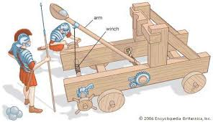
قدرت درونی و دیسیپلین شخصی
توانایی شروع یک کار یا انجام یک وظیفه است
مانند منجنیق شما را به یک سمت پرتاب می کند

Slide 98
اما این نیروی پرتاب کننده موقتی است
شما به نیروی ماندگاری برای ادامه نیازمندید
آن نیروی ماندگار دیسیپلین شخصی است

Slide 99
تفاوت دیسیپلین شخصی با قدرت نفس
دیسیپلین شخصی
قدرت و استقامت ادامه دادن را در شما تزریق می کند
به شما توانایی ایستادن روی پای خود را با وجود سختی های زندگی می دهد

Slide 100
تفاوت دیسیپلین شخصی با قدرت نفس
دیسیپلین شخصی
در شرایط بحرانی امکان مدیریت بحران بر اساس زمان را برای شما فراهم می کند
چه فردی احساسی و چه منطقی باشید ادامه مسیر را برایتان هموار می کند

Slide 101
آیا انضباط شخصی امری ذاتی است
نظم و انضباط با تولدتان همراهتان نیست
باید آن را پرورش دهند یا پرورش دهید
مهم ترین عامل محیط های منفی / مثبت است
محیط مثبت: تلاش برای بدست آوردن پاداش و پیامدهای خوشایند
محیط منفی: تلاش برای اجتناب از تنبیه و پیامدهای ناخوشایند

Slide 102
آموزش دیسیپلین شخصی برای چه کسانی مناسب است
آیا شما هم با این وضعیت ها ی زیر روبرو هستید
-مدام نقشه هایتان نقش بر آب می‌شود
-در مسیر موفقیت خیلی زود بی‌انگیزه می‌شوید
-یا بخاطر عقب افتادن برنامه هایتان مدام سرزنش می‌شوید
-در برنامه‌ریزی خیلی خوب عمل می‌کنند ولی در عملی کردنشان زیاد تعریفی نیست

Slide 103
انضباط شخصی چه چیزی نیست
انضباط شخصی لزوما به معنای داشتن میز کاری مرتب یا کمدی پر از لباس های اتو خورده به ترتیب چیده شده نیست.
حتی به معنی آن‌تایم بودن و حضور به موقع در جلسات هم نیست
مرتب بودن و وقت شناسی صفات بسیار خوب و ارزنده ای هستند ولی ربطی به انضباط شخصی ندارند.

Slide 104
انضباط شخصی چیست؟
نظم شخصی یا نظم درونی یعنی:
احترام به قواعد و مقررات و هدف‌ها و تصمیم‌هایی است که با خودمان گذاشتیم.
این بهترین و کاربردی ترین تعریف انضباط شخصی است

Slide 105
اگر به زندگی خود دقت کنید،‌تمام مشکلات و مسائلی که ما در زندگی با آنها دست و پنجه نرم می کنیم
نتیجه عدم پایبندی به قول و قرارها و حرف های خودمان است

Slide 106
اگر به زندگی خود دقت کنید،‌تمام مشکلات و مسائلی که ما در زندگی با آنها دست و پنجه نرم می کنیم
نتیجه عدم پایبندی به قول و قرارها و حرف های خودمان است

Slide 107
در واقع چالش اصلی ما برای حفظ نظم و انضباط در زندگی در همین نکته نهفته است.
بنابراین انضباط شخصی در صورتی در زندگی من و شما عملی خواهد شد که :
ما بتوانیم چشم به روی لذت های آنی در زندگی خود ببندیم
و کنترل زندگی و تصمیم‌ها و انتخاب‌های خود را بدست بگیریم

Slide 108
لذت آنی نقطه مقابل نظم فردی
لذت آنی نقطه مقابل نظم فردی و تحلیل منطقی توجه به قول و قرارهایی است که با خودمان گذاشته ایم.
چشم‌پوشی کردن ازاین لذت ها کار ساده ای نیست
کار به عمل که برسد واقعا مقوله سخت و دردناکی است
اگر آموزش ندیده باشیم، عملا کاری از دستمان ساخته نخواهد بود!

Slide 109
چرا خواهان لذت آنی هستیم
برادران هیث در کتاب ” کلید را بزن – Switch ” از مثالی ازالگوی ذهنی ما(فیل و فیل سوار) ارائه می‌کنند

Slide 110
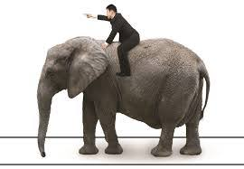
چرا خواهان لذت آنی هستیم
الگویی که آن‌ها ارائه می‌کنند، فیل و فیل سوار است.
فیل وجود ما به دنبال لذت های آنی است
و فیل‌سوار ما به دنبال تحلیل‌های منطقی و پایبندی به اهداف و برنامه هاست!

Slide 111
مصداق های دیگر لذت‌آنی را ببینید
:•لذت خواب اول صبح
•دیدن دوستان به جای رفتن به باشگاه
•دیدن برنامه خندوانه یا دورهمی و تا دل‌شب تحلیل کردن
ترجیح دادن بازی و دورهمی و خواب و تلویزیون دیدن به
مطالعه درس های دانشگاه و آموزشگاه زبان و …

Slide 112
احتمالا هر کدام از ما چنین شرایطی را تجربه نموده ایم
•تصور کنید فیل با آن هیبت و عظمت به دنبال لذت‌های آنی است و فیل سوار نحیف به دنبال تحلیل های منطقی!
اگر فیل نخواهد از فیل سوار اطاعت کند از دست فیل سوار چه کاری برمی‌آید؟
تفاوت قدرت یک انسان و یک فیل چقدر است؟

Slide 113
! احتمالا فیل های زیادی در سیرک ها دیده باشید که کاملا مطیع فیل سوارشان هستند.
بنابر این راه تسلط بر فیل توسط فیل سوار آموزش است

Slide 114
گام هایی برای شخصیت سازی منظم

Slide 115
گام اول
تعیین علت نیاز به دیسیپلین شخصی

Slide 116
چرا به دیسپلین شخصی نیاز دارید
چرا به دیسپلین شخصی نیاز دارید
یک واقعیت مهم این که برای هیچ
کاری یک راه آسان و عالی وجود ندارد
برای ساختن یک «من» قوی و منظم هم این واقعیت هم صدق می کند

Slide 117
راهکارهای گام اول:چرایی نیاز به دیسیپلین شخصی

Slide 118
سه مفهوم اساسی در زندگی را مشخص نمایید
MISSION
VISION
VALUE

Slide 119
1-اهدافتان را تصور کنید
- یک تصویر دقیق از اهداف خود بسازید
-یک زمانی برای خلوت با خود و فکر کردن به اهداف خود مشخص کنید

Slide 120
2- شبیه سازی کنید
- تمام مراحل انجام امور برای دست یابی به اهدافتان را تصور کنید
مثال:کاهش وزن
-رژم غذایی سالم
-ورزش
-تمرین مکرر
مرور روند کاهش وزن

Slide 121
تصور کردن و شبیه سازی به تنهایی کافی نیست
همواره از خودتان این سئوال را بپرسید:
هدفی که تصویر سازی و شبیه سازی کرده ام را چرا می خواهم به آن دست پیدا کنم؟

Slide 122
گام دوم: منتظر انگیزه نمانید

Slide 123
راهکارهای گام دوم: منتظر انگیزه نمانید
منتظر زمانی نباشید که انگیزه شروع کردن به سراغتان بیاید
بهانه را کنار بگذارید
خود را از تمام رفتارهای ناسالم و آسیب زننده که بطور مداوم در حال انجام آن ها هستید خلاص کنید

Slide 124
از توانای مغزتان برای تصمیم گیری استفاده کنید
چارلز داهیک نویسنده کتاب «قدرت عادت» علت سخت بودن انضباط شخصی را کارکرد بخش خاصی از مغز می داند

Slide 125
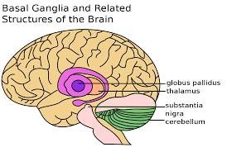
تصمیم های ما در قشر پیشانی مغز شکل می گیرد
وقتی رفتار خاصی به عادت تبدیل می شود، کار گره های قاعده ای مغز آغاز می شود
عقده ها یا گره های قاعده ای مغز با خاطرات، احساسات و الگوهای رفتاری سر و کار دارد

Slide 126
بنابر این اگر می خواهید عادتی را کنار بگذارید و عادت هایی جدید را جایگزین نمایید
تصمیم گیرهای پویا و فعالیت مستمر را شروع کنید

Slide 127
عادت بهانه آوردن را ترک کنید
عادت ناسالم به تعویق انداختن امور و کارها را به عنوان یک ویژگی و عادت را از زندگی حذف کنید
با خودتان صادق باشید و علت واقعی بهانه آوردن را پیدا کنید

Slide 128
گام سوم:استراتژی عمل داشته باشید

Slide 129
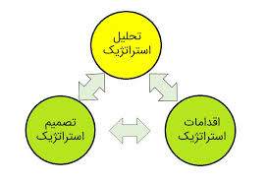
عمل کردن به اقدامات و گام های لازم برای دستیابی به اهداف با داشتن نقشه راه یا استراتژی مشخص امکان پذیر است

Slide 130
پیش از طرح ریزی استراتژی
گام هایی که باید در مسیر دست یابی به اهدافتان باید بردارید را در یک جدول قرار دهید
برای هر گام اولویت ، زمان انجام ، مشکلات و موانع احتمالی و استراتژی های کمک کننده را مشخص کنید.
خود را برای اقدام آماده کنید.

Slide 131
پیش از طرح ریزی استراتژی
وقتی تمام اطلاعات لازم و ضروری را در مورد کارهایی که باید انجام دهید را جمع آوری نمودید، سراغ مرحله بعدی بروید.
گام بعدی عمل کردن استََ

Slide 132
پیش از اقدام به عمل
تمام اطلاعات جمع آوری شده را مرور کنید
اطمینان پیدا کنید که آن ها را فهمیده اید
بی دقتی ها را تشخیص دهید و اصلاح کنید

Slide 133
گام چهارم: مراقب وسوسه ها و حواس پرتی ها باشید

Slide 134
گام چهارم:مراقب وسوسه ها و حواس پرتی ها باشید
در مسیر شکل دادن به شخصیت منظم متوجه وسوسه ها و حواس پرتی ها متعددی خواهید شد که ممکن است شما را از هدفتان دور نمایند
برای مقابله با وسوسه ها و حواس پرتی ها قبل از رویارویی نقشه عبور از آن ها را طراحی کنید

Slide 135
گام چهارم:مراقب وسوسه ها و حواس پرتی ها باشید
بدین منظور
1- مشکلات احتمالی را شناسایی کنید
2- حساب پیشرفت تان را داشته باشید

Slide 136
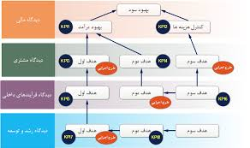
3-نقشه راهتان را مرتب مرور کنید
4-در صورت نیاز آن را تغییر دهید
5- اشتباهاتتان را ارزیابی و اصلاح کنید

Slide 137
گام پنحم:برای خودتان انگیزش بخش باشید

Slide 138
گام پنجم: برای خودتان انگیزش بخش باشید
ایجاد نظم و انضباط می تواند برای هر فردی چالش برانگیز باشد
بخصوص اگر خلاف عادت های شما باشد
بنابر این ممکن است در میان راه باز بمانید

Slide 139
گام پنجم: برای خودتان انگیزش بخش باشید
برای غلبه بر این مشکل
راه های خلاقانه تری برای رسیدن به اهدافتان پیدا کنید
تا در مسیر رسیدن به اهداف از انگیزه کافی و انرژی لازم برخوردار شوید
در هر قدمی که بر می دارید خودتان را تشویق کنید

Slide 140
فعالیت های غیر ضروری انرژی بر و عاطفی را به حداقل برسانید
ازخودتان و سلامت روان و جسمتان مراقبت کنید
به اندازه کافی بخوابید
مصرف دمنوش های آرامبخش را فراموش نکنید
کاهش نور در زمان استراحت
تختخواب یا محل خواب راحت

Slide 141
استرس را از بین ببرید
از روش آرام سازی ذهنی استفاده کنید
روش آرام سازی عضلانی را بکار ببرید
در بیان استرس خود اغراق کنید
درگیر کردن یک حس را تمرین کنید

Slide 142
گام ششم : تمرین هایی برای افزایش انضباط شخصی انجام دهید

Slide 143
تمرین هایی برای افزایش انضباط شخصی انجام دهید
1- صندلی یا نوبت یا محل نشستن خود را ببخشید

Slide 144
تمرین هایی برای افزایش انضباط شخصی انجام دهید
2-در همین لحظه ای که هستید کاری انجام دهید
-کارهای کوچک را به عقب نیندازید

Slide 145
تمرین هایی برای افزایش انضباط شخصی انجام دهید
3-یک تغییر بزرگ در عادت های روزانه خود ایجاد کنید
مانند حذف یک عادت قدیمی

Slide 146
تمرین هایی برای افزایش انضباط شخصی انجام دهید
4- از پله به جای آسانسور
-انتخاب راه های سخت تر

Slide 147
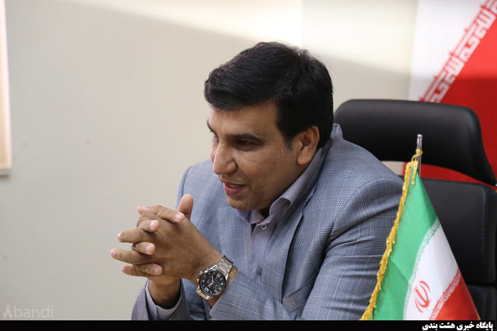
پایان
تلفن مرکز مشاوره و خدمات روان شناختی مهر جنوب
07633671199
تلفن موسسه آموزشی و پژوهشی آنامیس مهر جنوب
07633680163-09173670169
خط همراه ویژه مشاوره ، آموزش و پژوهش 09129680169
وبسایت فروش فایل های آموزشی
Mehrejonoob.farafile.ir

